Slide 4
一、核安全的主要内容
核安全是指对核设施、核活动、核材料和放射性物质采取必要和充分的安全措施，防止由任何技术因素、人为因素或自然灾害造成的事故发生，并最大限度地减少事故情况下的放射性污染，从而保护工作人员、公众和环境免受不当的辐射危害。其主要内容包括核材料安全、核设施安全、核技术安全和核扩散安全。
https://weibo.com/tv/show/1034:5024934204997673 2分钟 什么是核安全
（一）核材料安全
核材料通常具有以下特点：有放射性，可裂变或可转换为裂变材料。确保核材料安全主要是防止核材料产生核辐射，进而对环境造成污染，防止核材料在运输、储存和处理过程中丢失、被非法转移等。
核辐射能直接污染环境，包括水源、土壤、空气等，还能导致生物的基因发生改变，给生物带来致命的伤害。

Slide 5
（二）核设施安全
核设施是指规模生产、加工、使用、贮存或处理处置放射性物质，需要进行安全考虑的设施，包括其设备、建筑物及其附属场地。核设施包括以下四类：核电厂、核热电厂、核供汽供热厂等核动力厂及装置，核动力厂以外的研究堆、实验堆、临界装置等其他反应堆，核燃料生产、加工、贮存和后处理设施等核燃料循环设施，放射性废物的处理、贮存、处置设施。
核设施安全即通过采取有效的防范措施和应对措施，防止核设施遭到破坏或在运行、退役过程中发生核泄漏事故。

Slide 6
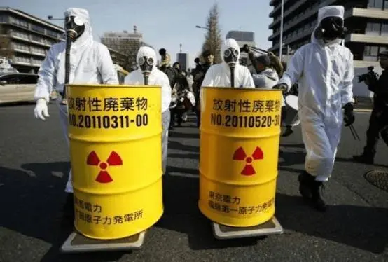
相关链接 核废料的危害
核废料是指在核燃料生产、加工过程中和核反应堆中使用过的具有放射性的无用材料。它具有固体、液体和气体三种物理形态，进入环境后会对水、大气、土壤造成污染，并通过各种途径进入人体。
核废料中的放射性物质可通过呼吸道、皮肤的伤口及消化道进入人体，并在体内引起辐射。人体内的辐射超过一定水平，就能杀死人体细胞，妨碍正常细胞的分裂和再生，引起细胞内遗传信息的突变。

Slide 7
研究表明，如果母亲在怀孕初期腹部受过X光照射，那么其所生下的孩子与未受过X光照射的母亲所生的孩子相比，死于白血病的概率要大50%。受过放射性污染的人可能会出现疲劳、头晕、失眠、皮肤发红这样的症状，也可能会出现出血、脱发等症状或患上白血病等；在数年或数十年后可能出现癌症、白内障、失明、生长迟缓、生育力降低等远期效应，还可能出现胎儿畸形、流产、死产等遗传效应。
核废料的存放是举世瞩目的难题。目前，对于常见的高放射性核废料，人们会采用地质深埋的方法进行处置，如利用矿山式处置库对核废料进行处置。常见的矿山式处置库位于300～1 500米深处，库的结构包括天然屏障和工程屏障，用以防止和核废料中的放射性物质泄漏，但处置库很难保证在长达上百万年中屏障材料不被腐蚀。

Slide 8
（三）核技术安全
核技术是指以核性质、核反应、核效应等相关知识为基础，以反应堆、加速器、辐射源和核辐射探测器为工具的现代高新技术，通常包括核能技术、核动力技术、同位素技术、辐射技术、核燃料技术、核辐射防护技术等。
然而，任何技术的应用都具有两面性，核技术的广泛应用在给我国带来巨大社会效益和经济效益的同时，也存在着不少风险。例如，核电站在运行过程中产生的核废料若处置不当，则会污染环境并对生物体产生致命的影响等。

Slide 9
相关链接 核辐照鸡爪可致癌？别听传言！
很多人爱吃泡椒凤爪，却不知道这种食品的制作与核技术的应用息息相关。借助核技术辐照灭菌后，原本只能存放3天至5天的泡椒凤爪，其保质期可延至半年甚至更久。但有传言称，这类辐照食品具有放射性，甚至可致癌。事实真是如此吗？
其实，辐照食品绝对不等同于核辐射食品。触动公众敏感神经的是沾染了放射性核污染物质的食品，即核污染食品。这类食品由于沾染了放射性物质，会源源不断地释放核辐射，若不慎食用，则会对人体造成伤害。而辐照技术则是一种核应用技术，可作为高效、安全的杀菌手段被用于食品保鲜、防疫等。由于辐照属于冷加工，几乎不会对食品的温度产生影响，因此食品不会损失过多的营养成分，可最大限度地保留原有风味。

Slide 10
（四）核扩散安全
核扩散通常是指核武器及其控制权的扩展与传播，分为垂直扩散和水平扩散两种类型。
垂直扩散是指已拥有核武器的国家同时提升核武器的数量与质量。
水平扩散是指核武器向无核武器国家及地区扩散。
（五）核事件分级
1990年，国际原子能机构（IAEA）和经济合作与发展组织（OECD）的核能机构共同制定了国际核事件分级标准（INES）。该标准根据核事件对人和环境的影响、对设施放射性包容和控制的影响、对纵深防御能力的影响，将核事件分为七级。

Slide 11
INES级别 | 人和环境 | 设施的放射屏障和控制 | 纵深防御
特大事故7级 | 放射性物质大量释放，在大范围内影响健康和环境，并且需要长期有计划地实施应对措施
重大事故6级 | 放射性物质明显释放，可能需要有计划地实施应对措施
影响范围较大的事故5级 | ① 放射性物质有限释放，可能需要有计划地实施一些应对措施。 ② 辐射造成多人死亡 | ① 反应堆的堆芯受到严重损坏。 ② 放射性物质在设施范围内大量释放，公众受到明显照射的概率高；诱发因素可能是重大临界事故或火灾
影响范围有限的事故4级 | ① 放射性物质少量释放，除需要在局部范围内采取食物控制措施外，不太可能需要实施其他应对措施。 ② 至少有1人死于辐射 | ① 燃料完全熔化或损坏，并导致超过堆芯放射性总量0.1%的物质外泄。 ② 放射性物质在设施范围内明显释放，公众受到明显照射的概率高

Slide 12
重大事件3级 | ① 工作人员受到的年辐射量达到法定限值的10倍以上。 ② 辐射造成非致命性的辐射伤害（如烧伤） | ① 工作区域的辐射剂量率超过1 Sv/h。 ② 在设计区域之外发生严重的辐射污染，但公众受到明显照射的概率低 | ① 出现意外的状况，安全措施全部失效。 ② 高度辐射物质丢失或被盗。 ③ 高度辐射物质在运送过程中出错，并且没有适当的程序进行处理
一般事件2级 | ① 公众受到的辐射照射剂量超过10 mSv。 ② 工作人员受到的年辐射量超过法定限值 | ① 工作区域内的辐射量超过50 mSv/h。 ② 设计区域之外的设施受到严重的辐射污染 | ① 安全措施明显失效，但事故没有造成实质性的危害。 ② 高度辐射物质无监管源或运输货包，但安全无虞。 ③ 高度辐射物质包装不当
异常事件1级 |  |  | ① 公众受到的辐射照射剂量超标。 ② 安全系统出现小差错，但还具备有效的纵深防御。 ③ 低度辐射物质、装置或运输货包丢失或被盗
无安全意义0级

Slide 13
二、核安全的重要性
（一）核安全是核能与核科学技术发展的前提和基础
原子的发现和核能的开发利用，给人类发展带来了新的动力，核科学技术作为现代高新技术的重要组成部分，极大地增强了人类认识世界和改造世界的能力。
只有秉持“为发展求安全、以安全促发展”的理念，让发展和安全两个目标有机融合、相互促进，真正实现核安全保障，核能才能可持续发展。

Slide 14
（二）核安全事关人民群众的生命和人类的前途命运
核能的发现和运用为人类发展点燃了希望之光。用核燃料替代化石燃料并在各个领域内广泛使用，能够减缓全球气候变暖和减少酸雨的发生概率；
而且，由于核能利用率较高，所以对未来的能源枯竭问题来说，发展核能是一个很好的解决方法。在国际安全形势深刻演变、全球恐怖活动多发频发的背景下，核安全风险不容忽视。

Slide 15
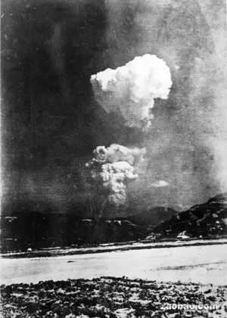
历史纵横 日本拒投降 美国向广岛投下原子弹
1945年秋，日本败局已定。在此之前，美国、英国和中国发表了《波茨坦公告》，敦促日本投降。7月28日，日本政府拒绝接受《波茨坦公告》。出于军事和政治方面的目的，美国政府便按照原定计划对日本使用了原子弹。
1945年8月6日早晨8时整，美国3架B-29轰炸机从高空进入日本广岛上空。广岛市民对于习以为常的空袭警报似乎已无动于衷，因此很少有人进入防空洞隐蔽。在此以前，B-29轰炸机已连续数日飞临日本领空进行训练，但这一次的3架轰炸机中，有一架已经装上了一颗5吨重的原子弹“小男孩”，此时正奉命来轰炸广岛。9时14分17秒，那架装载着原子弹的轰炸机的视准仪对准了广岛市的一座桥。60秒后，原子弹从打开的舱门落入空中。大约43秒后，广岛市中心上空发生了震耳欲聋的大爆炸。

Slide 16
原子弹爆炸的强烈光波使成千上万人双目失明；10亿摄氏度的高温把一切都化为灰烬；放射雨使一些人在此后20年内缓慢地走向死亡；冲击波形成的狂风把所有的建筑物摧毁殆尽。在离爆炸中心远一点的地方，可以看到在一刹那间被烧毁的男人、女人及儿童的残骸。在更远一些的地方，有些人虽侥幸地活着，但不是被严重烧伤，就是双目被烧成了两个窟窿。在16千米以外的地方，人们仍然可以感受到闷热的气流。
当时广岛市有34万多人，靠近爆炸中心的人大部分死亡；全市7.6万幢建筑物中，全被毁坏的有4.8万幢，严重毁坏的有2.2万幢。到1945年底，广岛核爆造成的死亡人数为14万。
广岛核爆并未使日本立即同意接受波茨坦最后通牒，即无条件投降。他们认为美军只有一颗原子弹，还把希望寄托在苏联的调停上。1945年8月9日，美军用轰炸机向长崎市投下一颗名为“胖子”的原子弹，全城8万多人被送进了火海地狱。在这种形势下，日本才于1945年8月15日宣布投降。

Slide 18
一、核安全面临的威胁与挑战
（一）核事故风险
随着核技术的不断深入发展，利用核能发电的新能源发电技术被广泛应用，核电站开始被不断建造。我国也需要防范核事故风险。
核事故风险主要包括以下两个方面：一方面，核能发电对运行环境和操作要求极高，一旦发生操作不当或者出现不可避免因素而引发核泄漏，核电站周围的生态环境将受到毁灭性污染；
另一方面，在利用核能的过程中会产生核废料，而要处理这些高危的核废料并不容易，若处置不当，则会引发核事故。
人类在广泛利用核能与核技术的同时，也面临着核事故风险所带来的安全威胁和挑战。
https://haokan.baidu.com/v?pd=wisenatural&vid=8760230217459897705 3分钟 切尔诺贝利核泄漏，人类历史上最为严重的核事故，3D还原其过程
https://www.bilibili.com/video/BV1NZ421M7Vy/ 16分钟 一口气看完，切尔诺贝利核泄漏的悲剧以及背后不计代价的拯救

Slide 19
（二）核扩散形势严峻
核扩散主要是指有核武器的国家增多。由于有核国家对核武器的管理较为严格，核武器成品扩散的可能性较小，所以核扩散更多的是指与核及核武器相关的技术和物项的扩散。
随着科学技术及经济全球化的迅猛发展，涉及两用物项（即军民两用的敏感物项和易制毒化学品）和敏感技术的国际贸易越来越频繁，跨国生产和国际运输越来越普遍，全球核及相关敏感材料走私案例居高不下，核恐怖主义威胁不断提升。
作为一个有核武器国家和国际原子能机构成员国，中国必须支持和积极参与防止核扩散的国际合作，致力于国际核不扩散体系的建设，积极履行自己承担的国际义务。

Slide 20
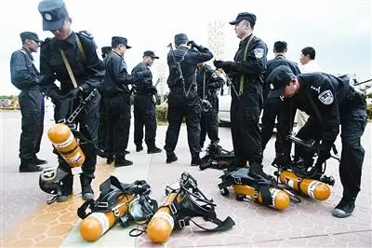
相关链接 恐怖分子走私核脏弹材料
核脏弹是指具有放射性而不属于核武器的武器。它装填着放射性材料和常规炸药，能在爆炸的时候将放射性物质抛射散布，造成相当于核放射性尘埃扩散的污染，给生态环境造成灾难性破坏。核脏弹虽然不太可能通过辐射造成很多人死亡，但它能制造大规模恐慌。因此，在公众心中，核脏弹更类似一种恐怖分子专用武器。格鲁吉亚就发生过恐怖分子走私核脏弹材料的案件。
在格鲁吉亚巴统市，3名男子正聚集在一家酒店的套房内秘密商谈着有关放射性材料的买卖。来自格鲁吉亚的卖家拿出了核反应堆产生的一种副产品——铯，恐怖分子可以利用这种材料制造脏弹。

Slide 21
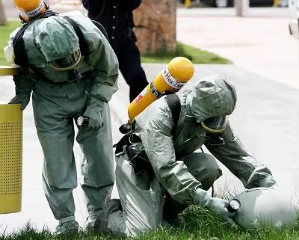
但土耳其买家却声明，他要买的是更危险的东西——可以用来制造核弹的铀。买家最终同意先拍下铯的照片，带回土耳其给老板看后再决定是否交易。正当他们准备离开时，警察冲了进来并将他们一并逮捕。
上述情景不是好莱坞电影的剧情，而是美联社曾报道过的一场抓捕的真实场景，也是美国与格鲁吉亚联合打击核材料黑市的一个缩影。
美联社记者对已被收押的两名走私犯的采访表明，由于格鲁吉亚距离冷战时期的核材料大型储备库很近，恰好处于亚欧贸易路线上，且该地区经济落后、人民生活贫困，再加上格鲁吉亚与邻国之间长约225英里（1英里=1.61千米）的边界线上存在很多漏洞，因此格鲁吉亚成了核材料走私的一个中转站。

Slide 22
二、维护核安全的途径与方法
（一）践行“四个强化”
要强化政治投入，凝聚国际共识，构建以合作共赢为核心的新型国际关系，把握标本兼治方向，推进全球安全治理，不断降低核与辐射安全风险；
要强化国家责任，从国家层面部署实施核安全战略，制定中长期核安全发展规划，完善核安全立法和监管机制，构筑严密持久防线；
要强化国际合作，以开放包容的精神，分享技术和经验，贡献资源和平台，打造核安全命运共同体，推进协调并进势头；
要强化核安全文化，努力推动全行业人人都把核安全作为工作的价值观，营造共建共享氛围。

Slide 23
（二）保持核设施始终处于较高安全水平
（1）加强核安全保障措施和基础设施建设。坚持立足自身，积极借鉴国际先进经验，对核设施进行安全改造、技术升级和更新换代，强化核设施建设质量保证，提高核设施防范和应对自然灾害的能力，强化核电厂运行安全管理。同时，加强核设施安全技术、先进反应堆技术等的研发，预防核事故发生，如研究与建造核燃料循环设施。
（2）推行放射性废物分类处置措施。对于低中水平放射性废物，在符合核安全要求的场所实行近地表或中等深度处置；对于高水平放射性废物，则实行集中深地质处置。核设施营运单位、放射性废物处理处置单位，依法对放射性废物进行减量化、无害化处理处置，确保永久安全。
（3）持续提升核安保水平。确保核电厂、核燃料循环设施和放射源安保系统符合国际标准，健全规章制度，完善防扩散、反核恐怖机制。严格实施对核材料的管制，预防核材料被盗、丢失或非法使用事件，做到核材料“一克不丢、一件不少”。

Slide 24
（三）提升应急处置能力
（1）成立国家核事故应急协调委员会，建立国家、省和核设施营运单位三级核应急组织管理体系，组织协调核事故和辐射事故应对。
（2）建立健全辐射事故应急管理体系和事故响应与处置机制，建设覆盖全国的应急监测调度平台，多层级、全覆盖开展辐射事故应急实战演练，以便快速响应、妥善处置各类辐射事故。
（3）组建国家核应急救援队和专业救援分队，设立国家级核应急专业技术支持中心，建立核电企业核事故快速支援基地，提升核事故应急准备和响应能力。
（4）实时监测核事件的社会影响，掌握社会舆情，提高应对能力。

Slide 25
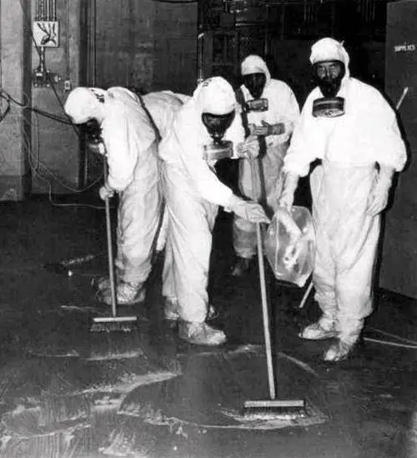
历史纵横 三哩岛核泄漏事故
三哩岛核泄漏事故，又称“三哩岛事件”，是1979年3月28日发生在美国宾夕法尼亚州萨斯奎哈纳河三哩岛核电站的一次放射性物质严重泄漏事故。该事故被评为国际核事件5级。
1979年3月28日凌晨4点半，三哩岛核电站的二号反应堆主给水泵停转，辅助给水泵按照预设的程序启动，但是由于辅助回路中的一道阀门在此前的例行检修中没有按规定打开，所以辅助回路没有正常启动，进而导致冷却水没有按照程序进入蒸汽发生器，热量在堆芯聚集，堆芯压力上升，最终大量放射性物质溢出。直到当天晚上8点，二号堆才恢复正常运转，但核电站运行人员始终没有察觉堆芯的损坏和放射性物质的泄漏。
三哩岛核泄漏

Slide 26
几天之后，当官员解释事故时人们才知道问题的严重性。宾夕法尼亚州州长出于安全考虑，于1979年3月30日疏散了核电站5英里（约8千米）范围内的学龄前儿童和孕妇，并下令对事故堆芯进行检查。核电站运行人员在检查过程中才发现堆芯严重损坏，大量放射性物质堆积在反应堆的安全壳内，少量放射性物质已泄漏到周围环境中。
三哩岛核泄漏事故是人为失误、设计缺陷和设备故障相互作用的结果。其严重后果主要反映在经济上，在公共安全、居民健康和周边环境上则没有显著的负面影响。也就是说，此次事故虽然严重，但未造成严重后果。究其原因，主要在于反应堆的安全壳发挥了重要作用，凸现了其作为核电站最后一道安全防线的重要作用。
在整个事件中，核电站运行人员的错误操作和机械故障是引发事故的重要因素。此次事故警示人们，核电站运行人员的业务培训、面对紧急事件的处理能力、核设施控制系统设计的合理性等细节对核电站的安全运行有着重要影响。

Slide 27
（四）信息公开和舆论引导
（1）建立健全政府相关部门和涉核企业主动公开公众健康和环境安全相关信息的制度，进一步健全核安全相关的信息公开、公共宣传、公众参与和舆情应对等方面的制度。
（2）组织开展“全民国家安全教育日”“公众开放日（周）”“核安全文化进校园、进社区”“科普中国、绿色核能”等各类核科普活动，通过研讨交流、实地体验、媒体宣传等形式，提升公众对核安全的认知水平，从而保障核利用安全。
（3）搭建科普网络及新媒体平台，推动媒体科学、客观地报道核科学相关信息，正确引导舆论；建立公众广泛参与机制，通过问卷调查、听证会、论证会、座谈会等形式，就事关公众利益的重大核安全事项充分征求意见。

Slide 28
（五）核安全的监督检查
第一，要强化顶层设计，持续完善核安全法规标准体系，推进核安全法配套法规的立改废释工作；
第二，要加强国家核与辐射安全监管技术研发中心内涵建设，强化核安全科技研发，重点提高自主化试验验证和软件评价能力；
第三，要强化辐射环境监测国控网建设，加快推动核安全监管信息系统建设，提高监管信息化、智能化水平；
第四，要强化人才培养，完善分级分类的核安全人员培训顶层设计，加快打造领军人才，培育青年骨干，提高队伍专业素养和管理能力。

Slide 29
（六）加强国际合作
要加强和经济合作与发展组织核能署、欧盟、世界核电运营者协会等国际组织的交流合作，积极履行各类国际公约，与国际社会共同应对核安全风险，提升全球核安全水平。
要积极参与统一的国际核安全标准的研究与制定，加强合作研究、信息共享、经验反馈、培训交流、同行评估、应急响应与援助等领域的国际合作，持续参加全球核安全与安保网络、亚洲核安全网络框架下的各项活动，拓展国际合作平台，提升我国维护核安全的能力。
密切跟踪国际核安全发展趋势，汲取国外先进的核安全管理和监督经验，同时，不断为世界贡献智慧和力量，推广我国核安全监管体系，分享先进技术和经验，共享资源和平台，为提高全球核安全水平提供更多公共产品。
https://tv.cctv.com/2024/03/13/VIDEoCy26nfzluOGsCFbQ58F240313.shtml?spm=C53074552346.P9Rgau2BvOJP.0.0
https://tv.cctv.com/2024/03/14/VIDEsmDuqUu9BCGbVdxpwYdW240314.shtml 22分钟/集 铸剑苍穹1、2集

